Slide 1
Multi-robot Task Scheduling Project
2022020670
황순재

Slide 2
CODE 구성 – 탐색해야 할 타겟 좌표 설정
while (time < TIME_MAX && not all_done){} 반복문 시작할 때 앞부분에서
scheduler.on_info_updated(knownObject, knownTerrein, active_tasks, robots)를 이용해서 반복해서 얻은 정보를 각 반복마다 업데이트
이때 정보를 업데이트 한다는 것은 DRONE, 작업용 로봇1, 작업용 로봇2가 가야할 타겟 좌표 위치를 설정한다는 것을 의미함.
이때 DRONE의 타켓 좌표 설정 방법으로는 2가지를 제안함.

Slide 3

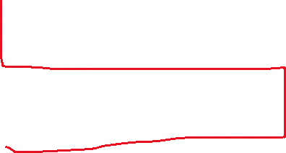
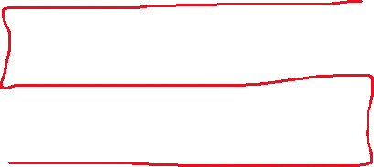
CODE 구성 - DRONE 탐색방법 1
첫번째 방법으로는 DRONE이 두 개가 존재하는데 두 DRONE의 상대적 위치를 체크한 다음, 위에 있는 DRONE은 위쪽 방향으로 이동 하도록 설정하고, 아래쪽 DRONE은 아래쪽으로 이동하도록 설정함.
움직여야 할 방향이 설정 되면 각 DRONE이 X축 방향 끝까지 탐색하도록 하고 벽에 도달하면 X축으로 움직여야 할 방향은 반대방향으로 다시 저장하고, Y축 방향으로 앞에서 설정한 이동방향으로 (5~1) 이동하게 함(설정한 좌표로 벽이 있을 시 5에서 값을 1씩 감소해서 이동할 좌표 설정).
이때 target 좌표로 가는길에 벽이 있을 시 벽을 회피하여 목적 좌표로 도달하게 함.
Y축 방향으로 이동하다가 벽에 닿으면 반대 방향으로 이동하도록 설정하고, Y축으로 이동이 끝나면 다시 X축 탐색 진행.

Slide 4
CODE 구성 - DRONE 탐색방법 2
두번째 방법으로는 각 DRONE이 한 벡터 방향으로 RANDOM하게 이동하게 설정함.
WALL이나 맵의 끝에 도달하게 되면 벡터의 방향을 다시 RANDOM하게 바꿔준다.

Slide 5



CODE 구성 – 작업용 로봇의 TARGET 좌표 설정
작업용 로봇의 TARGET 좌표의 설정은 다음과 같다.
앞의 작업에서 DRONE 로봇이 TASK를 발견하면 active_tasks에 발견한 순서대로 TASK를 저장한다.
active_tasks를 FOR문으로 반복문을 실행하여서 TASK가 발견된 순 대로 각 time마다 가장 이동거리 (L1 distance)가 적은 ROBOT에 그 TASK의 좌표를 로봇에 할당해줌.
이렇게 할당하면 먼저 발견된 task를 최우선 적으로 처리하게 된다.

Slide 6
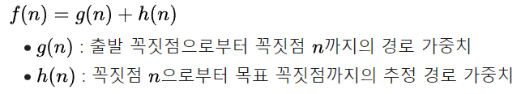
CODE 구성 – target 좌표를 기반으로 로봇의 Action 결정하기
다음으로 ROBOT이 움직이지 않거나 할당된 TASK가 없을 때, IDLE 상태로 존재하는데 이때,
scheduler.calculate_idle_action(knownObject, knownTerrein, active_tasks, robots, current_robot, time)
에서 앞에서 각 로봇들에 할당해준 target 좌표들로 도달하려면 어떻게 Action을 취해야 할 건지 결정해줌.
설정된 좌표로 이동하는 Action을 반환하는 방법으로 A* 함수를 사용함.
A* 알고리즘은 f(n)이 최소화 되는 방향으로 이동하는 알고리즘인데 이때 h(n)이 0이라면 데이크스트라 알고리즘이 됨.

Slide 7
CODE 구성 – target 좌표를 기반으로 로봇의 Action 결정하기
이때 데이크스트라 알고리즘은 목적지까지의 가장 최소한의 에너지 사용을 보장하나, 시간 복잡도가 O(V^2)이고, 우리는 모든 좌표상의 에너지를 알지 못하므로 진행할 때 마다 데이크스트라를 사용해줘야 하는데, 시간적으로 매우 비효율적임.
따라서 여기서 h(n)으로 자신이 정의한 휴리스틱 함수를 사용해주게 됨.
A* 알고리즘은 사용자가 정의 할 수 있는데, 이때 g(n)은 현재 좌표에서 이동 가능한 위, 아래, 오른쪽, 왼쪽으로 이동할 때 소모되는 Energy cost로 설정함. (n은 출발 꼭짓점에서 위, 아래, 오른쪽, 왼쪽으로 이동 했을때의 좌표)
다음으로 h(n)은 g(n)에서 목적지 좌표까지 도달할 때 이동한 좌표들이 포함된 직사각형을 구해서 직사각형의 평균 Energy cost를 구하고, 목적지 좌표까지 이동한 거리를 평균 Energy cost에 곱한다.
h(n) = Square_Average_Cost * Explorer_Length

Slide 8
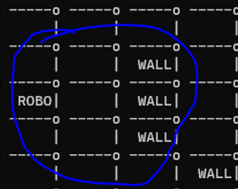
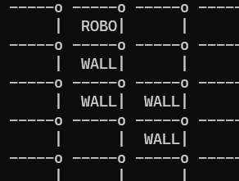
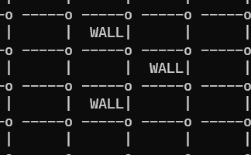
CODE 구성 – target 좌표를 기반으로 로봇의 Action 결정하기
이때 만약 단순히 g(n)과 목적지 좌표를 직사각형의 양 끝으로 잡아서 값을 도출하게 되면 시간복잡도는 매우 빠르게 되지만,
위와 같이 벽이 뭉쳐 있거나 삼면으로 둘러 싸여 있으면 무한 루프를 돌게 되어서 로봇에 할당된 TASK 좌표로 잘 도달하지 못하는 모습을 보였다.

Slide 9
CODE 구성 – target 좌표를 기반으로 로봇의 Action 결정하기
따라서 이를 해결하기 위해서 g(n)에서 목적 좌표까지 최소 거리로 도달하는 걸 찾기 위해서 BFS를 사용하였다.
여기서 DFS같은 탐색 방법을 사용 안하고 BFS를 사용한 이유는 우리는 MAP의 cost 값을 탐색한 한정된 부분만 알고 있는 상태이다.
이때 휴리스틱 함수는 평균 cost값 * 이동 거리이므로, 이동거리가 짧을수록 단순화된 휴리스틱 함수가 더 최적의 값을 가질 것을 알 수 있다.
이때 BFS의 시간 복잡도는 O(V+E), 매우 빠르다는 것을 알 수 있다.
그래서 BFS를 통해서 목표 좌표에 도달하게 되면 최소 이동 거리, BFS 탐색을 통해 방문했던 모든 좌표를 모두 포함하는 직사각형 좌표 범위를 리턴하게 된다.
이를 이용해서 얻은 평균 Cost, 이동 거리를 곱하여 h(n) 값을 얻어주게 된다.

Slide 10
CODE 구성 – target 좌표를 기반으로 로봇의 Action 결정하기
이제 현재 좌표에서 target 좌표로 이동하는 Action을 도출하는 A* 알고리즘을 설정했다.
다음으로 작업용 로봇 1, 2가 로봇들이 발견한 Task좌표를 할당 받았으면 해당 Task 좌표 까지 A*을 이용해서 도달하게 된다.
만약 TASK 좌표가 할당 되지 않았고, 실행되고 있는 시간이 총 실행시간의 (4/10)을 넘게 되면 앞의 드론에 적용했던 방법과 같이 일정 벡터 방향으로 벽에 튕길 때까지 RANDOM한 움직임을 갖게 한다. (할당된 TASK만 이동하게 되면 ENERGY가 남게 됨)
Drone의 Action은 앞에서 설정했던 대로 두가지 방식을 사용한다.
첫 번째 방법은 설정된 TARGET 좌표로 A* 알고리즘을 이용해서 target 좌표로 향하는 Action을 얻게 한다.
두번째 방법은 한 벡터 방향으로 RANDOM한 움직임을 갖게 한다.
다음장에서는 DRONE의 탐색 방법 2가지와 MAP SIZE에 따라서 실험 결과를 살펴 보겠다. 이때 실험 결과는 COST, TASK 위치, ROBOT 위치 모두 실행할 때 마다 RANDOM하게 하였다.

Slide 11
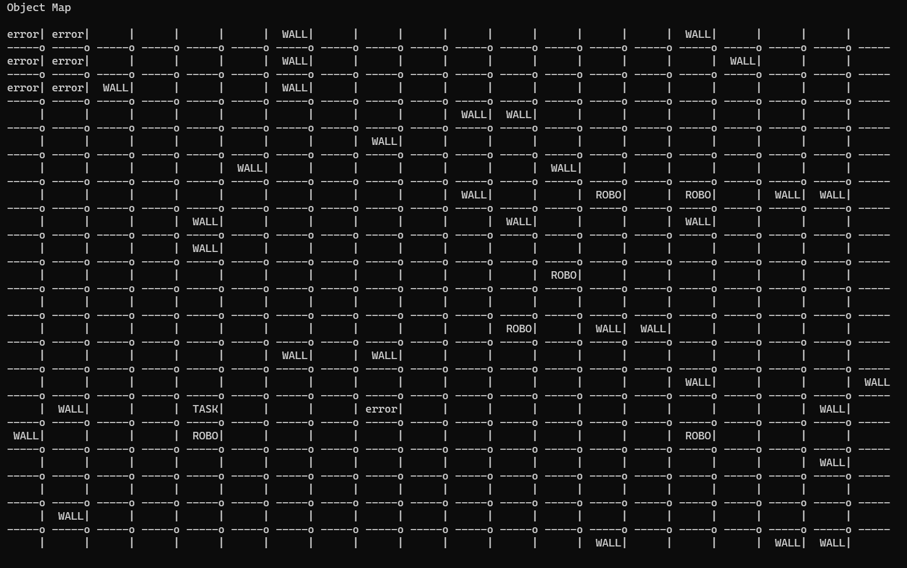
실험결과 MAP_SIZE = 20, DRONE 첫번째 방법(A* 이동)

Slide 12
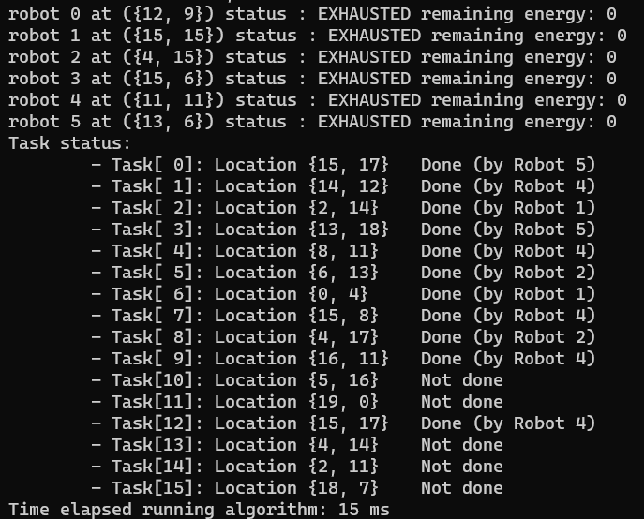
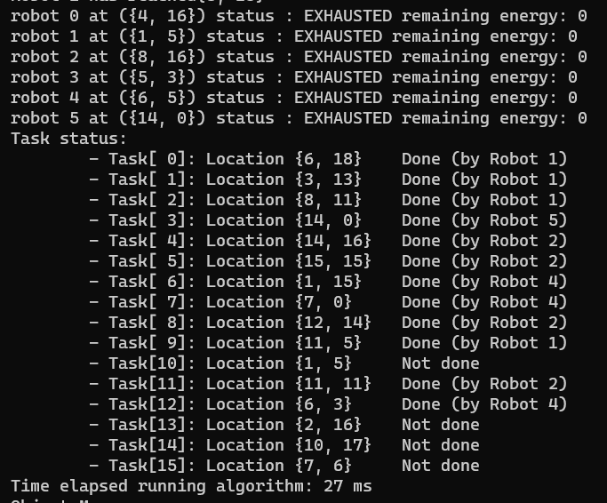
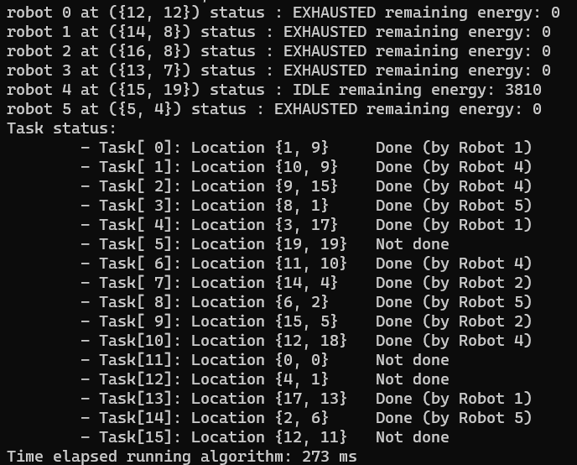
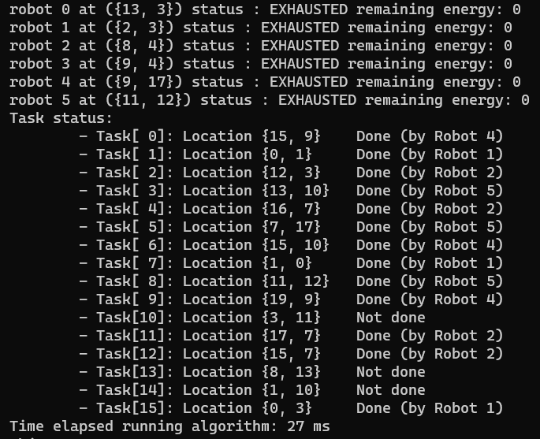
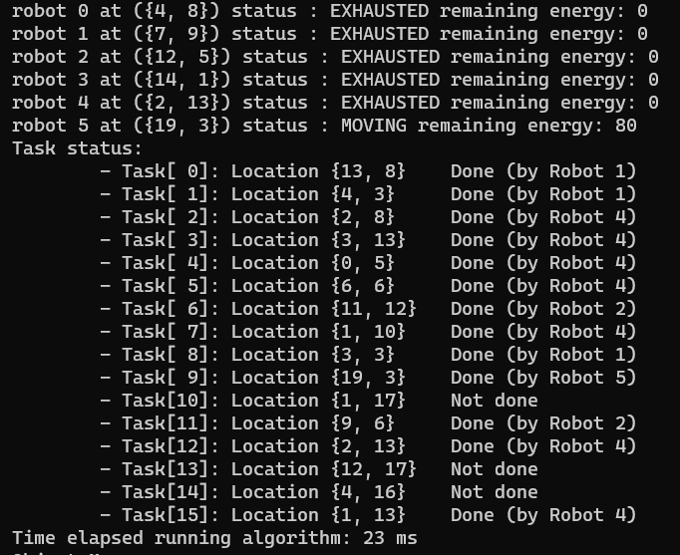
실험결과 MAP_SIZE = 20, DRONE 첫번째 방법(A* 이동)

Slide 13
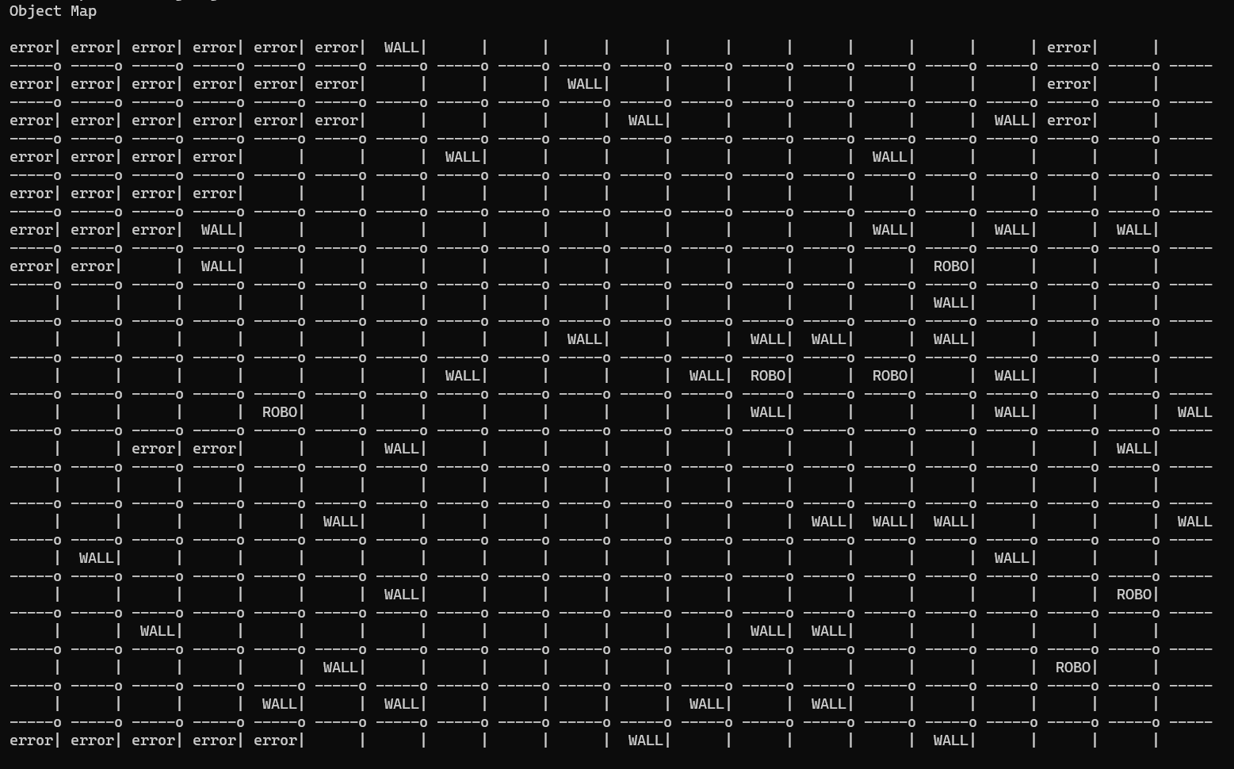
실험결과 MAP_SIZE = 20, DRONE 두번째 방법(랜덤 이동)

Slide 14
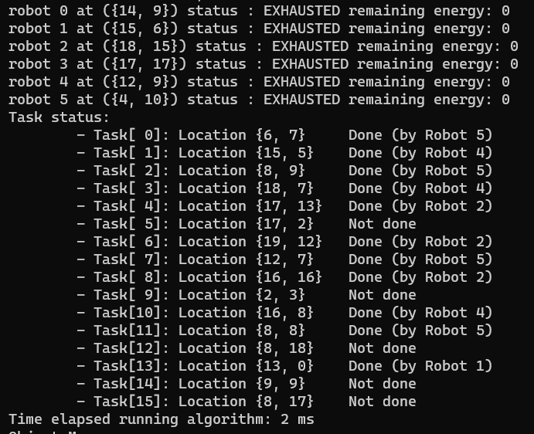
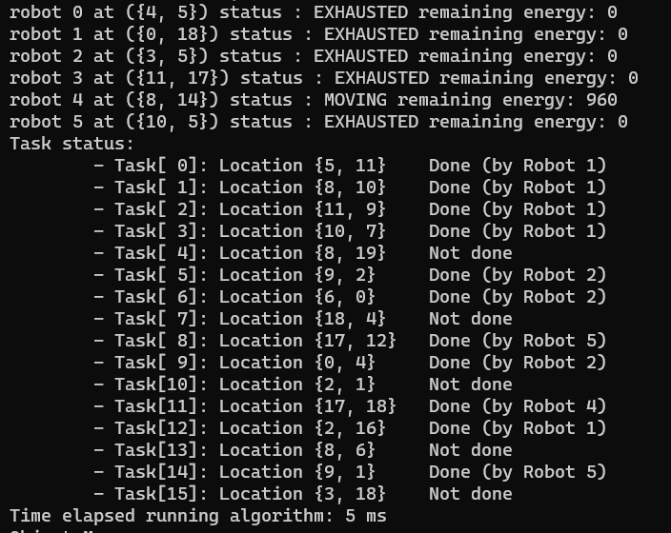
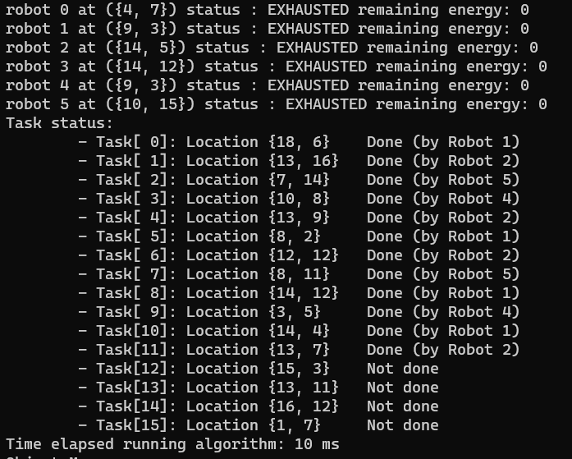
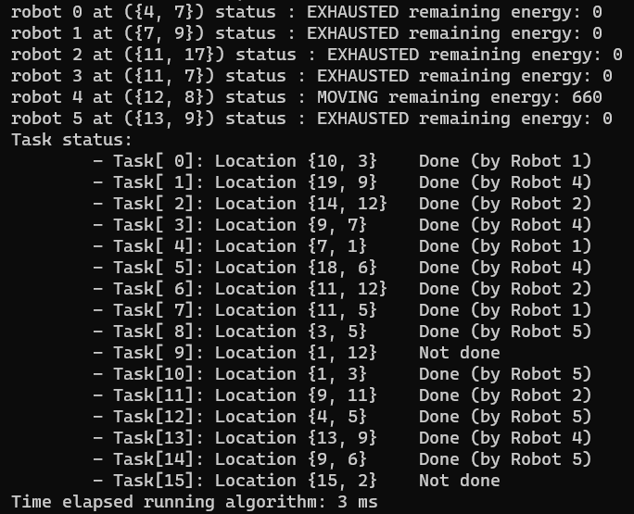
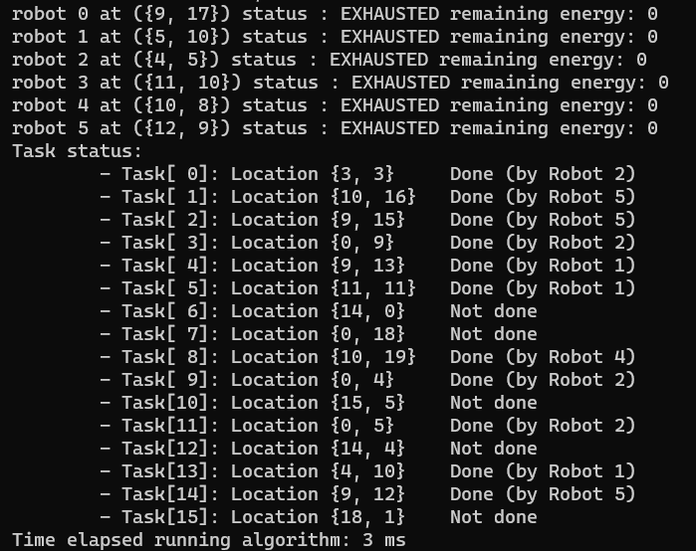
실험결과 MAP_SIZE = 20, DRONE 두번째 방법(랜덤 이동)

Slide 15
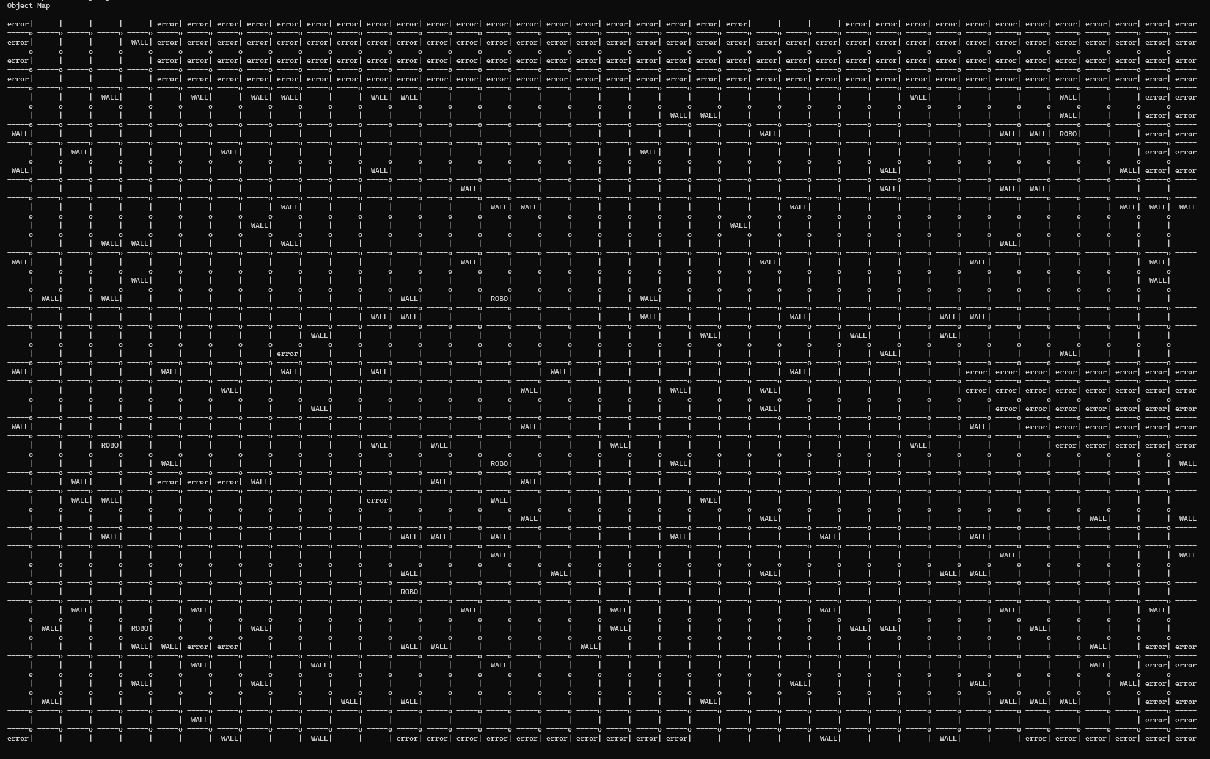
실험결과 MAP_SIZE = 40, DRONE 첫번째 방법(A* 이동)

Slide 16
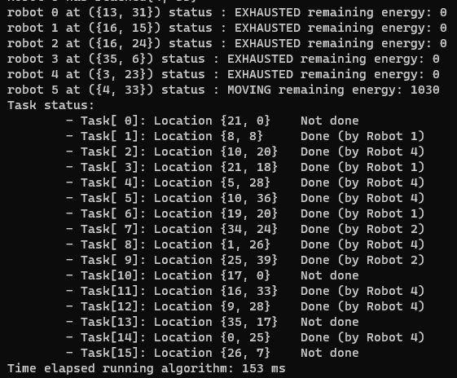
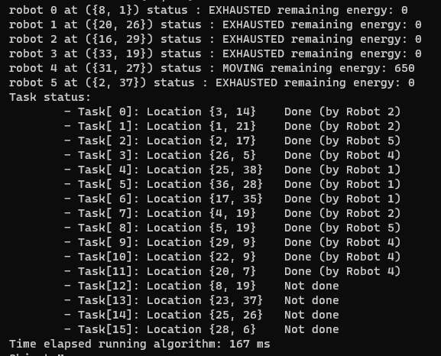
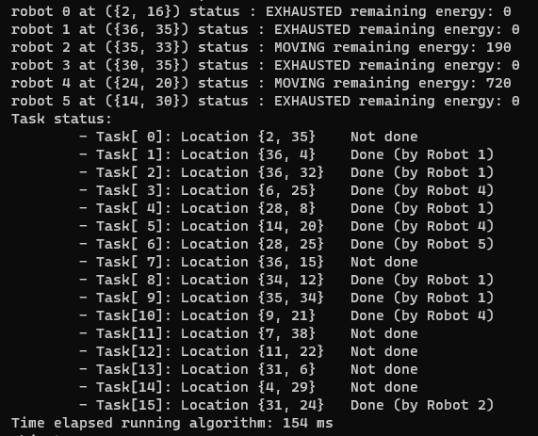
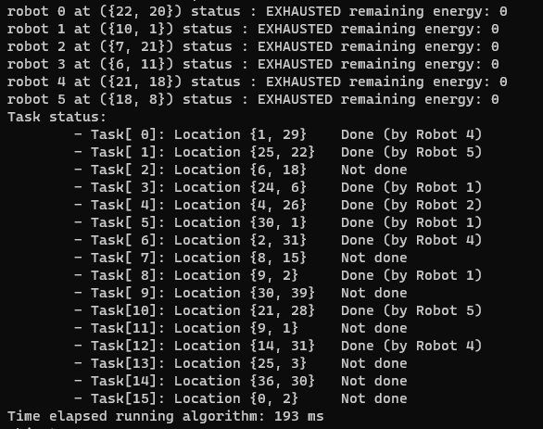
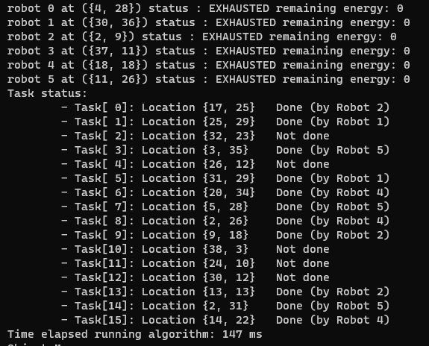
실험결과 MAP_SIZE = 40, DRONE 첫번째 방법(A* 이동)

Slide 17
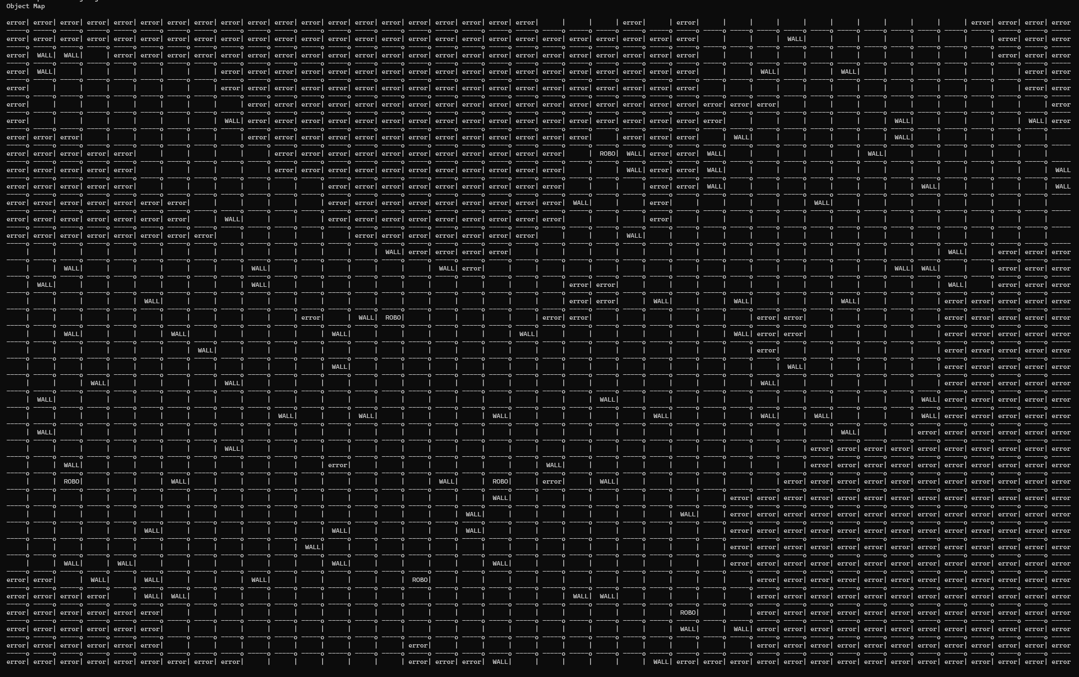
실험결과 MAP_SIZE = 40, DRONE 두번째 방법(랜덤 이동)

Slide 18
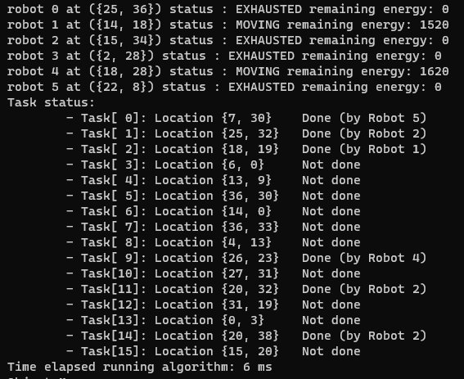
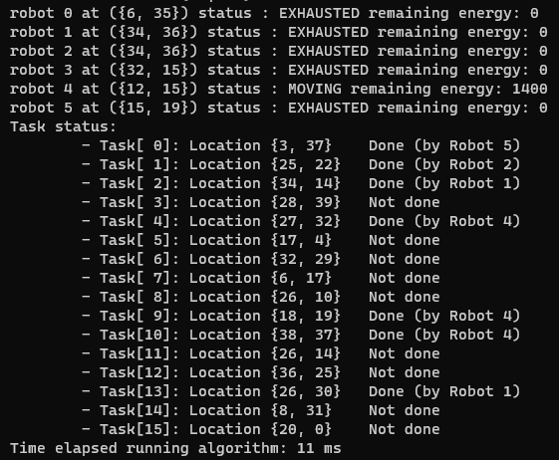
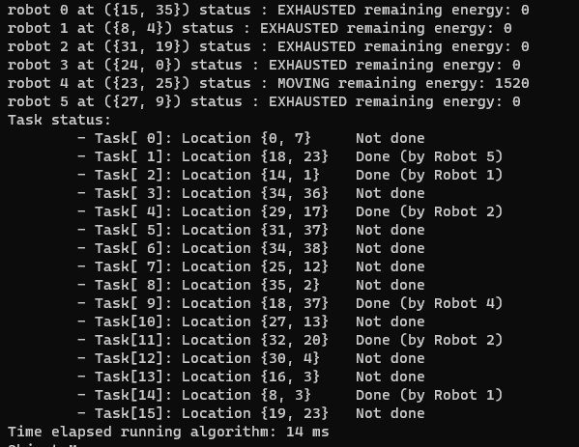
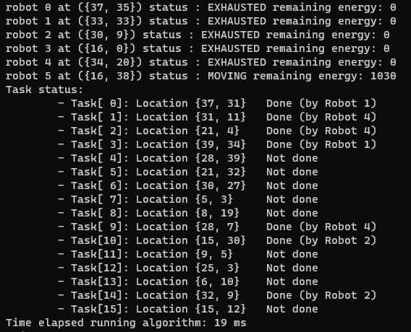
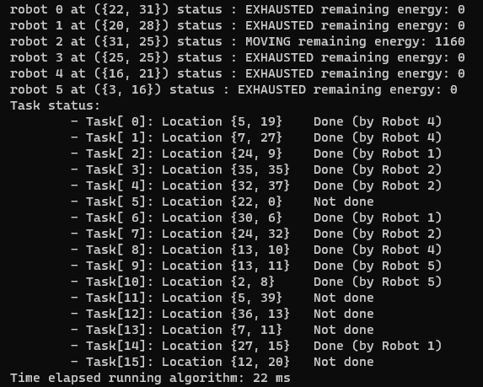
실험결과 MAP_SIZE = 40, DRONE 두번째 방법(랜덤 이동)

Slide 19
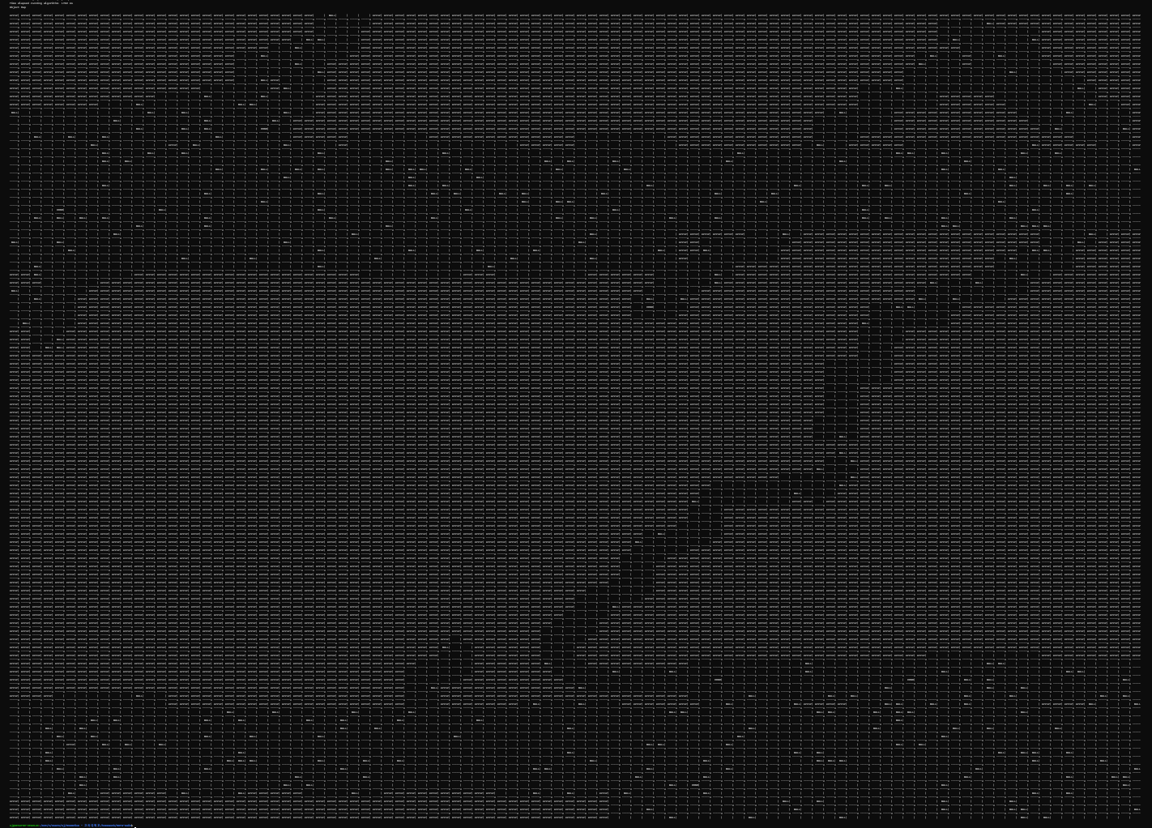
실험결과 MAP_SIZE = 100, DRONE 첫번째 방법(A* 이동)

Slide 20
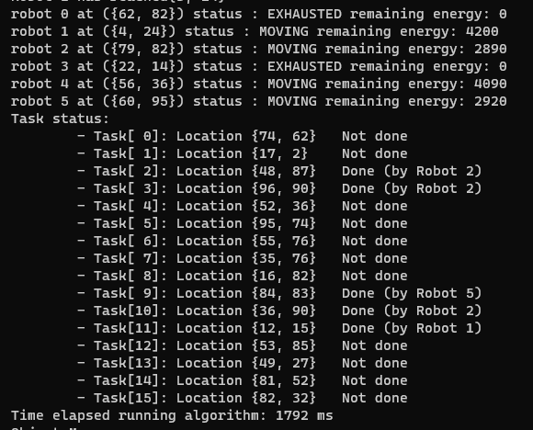
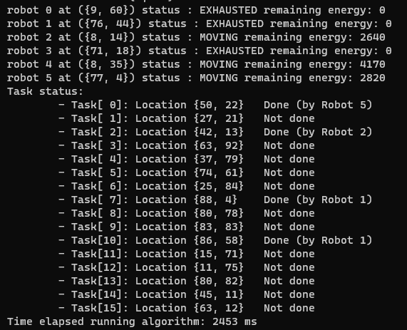
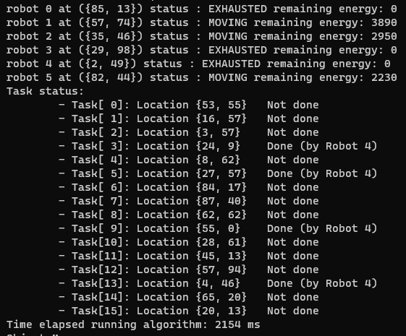
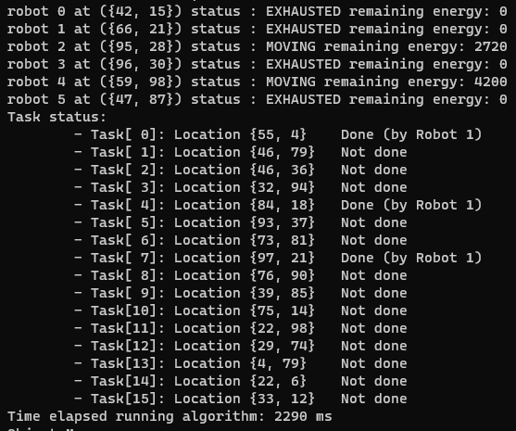
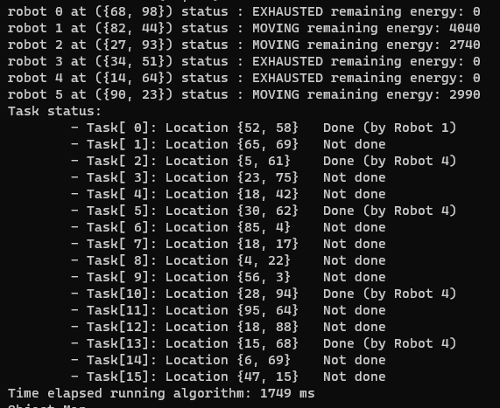
실험결과 MAP_SIZE = 100, DRONE 첫번째 방법(A* 이동)

Slide 21
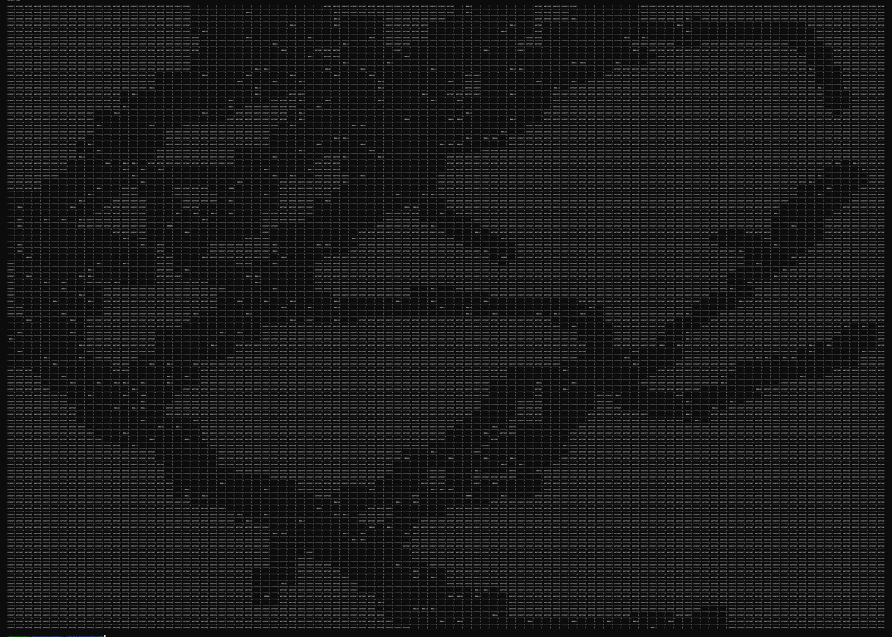
실험결과 MAP_SIZE = 100, DRONE 두번째 방법(랜덤 이동)

Slide 22
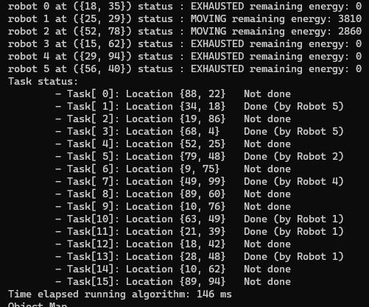
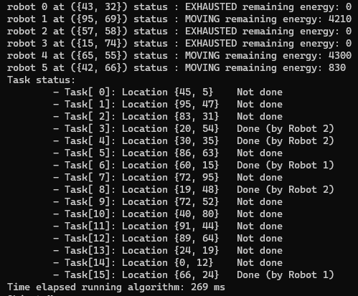
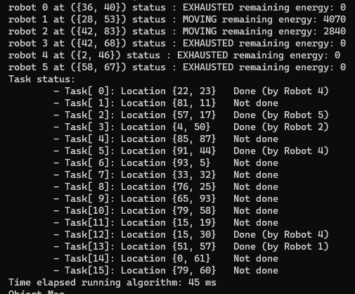
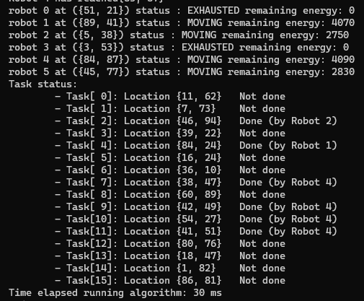
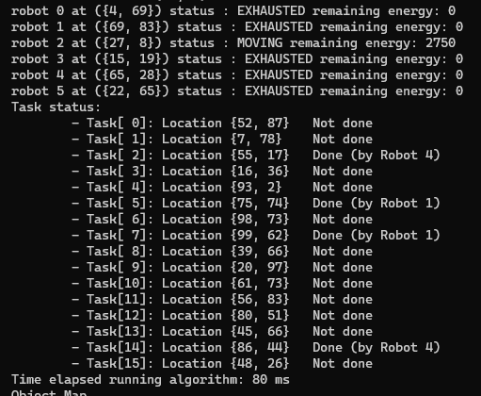
실험결과 MAP_SIZE = 100, DRONE 두번째 방법(랜덤 이동)

Slide 23
실험결과(연속 5번 실행한 결과값 정리)
 | MAP_SIZE | 총 TASK 수 | 성공 TASK수 | 걸린 시간(ms)
방법 1 | 20 | 80 | 61 | 365
방법 2 | 20 | 80 | 59 | 23
방법 1 | 40 | 80 | 54 | 814
방법 2 | 40 | 80 | 37 | 72
방법 1 | 100 | 80 | 21 | 10438
방법 2 | 100 | 80 | 28 | 570
일단 실행시간을 살펴보면 A*을 사용하지 않는 방법 2가 압도적으로 적은 시간이 걸리는 것을 확인할 수 있다.(이는 RANDOM이 따로 연산량을 필요하지 않아서 그렇다.)
다음으로 실험성능을 살펴보면 MAP SIZE가 어느 정도 작을때는 A*을 사용하는 방법 1이 더 뛰어난 성능을 보인다.

Slide 24
실험결과(연속 5번 실행한 결과값 정리)
MAP SIZE가 100정도 됐을 때는 방법 1이 더 낮은 성능을 보이는데 이유를 분석해 보자.
먼저 DRONE이 초기 가지고 있는 총 에너지 = MAP_SIZE * 100 * 6 = 60000이다. 이때 DRONE COST = 120~200 사이의 값을 가진다. DRONE COST = 최대값인 200을 가진다 가정하자.
그렇게 가정했을 때 x좌표로 맵을 처음부터 끝까지 이동하면 95 * 200 = 19000의 에너지를 소모한다. 이후 y좌표로 5 이동하면 5 * 200 = 1000의 에너지를 소모한다.
이후 x, y 돌아가면서 에너지를 소모한다고 생각하면 20000 * 3 == 60000 으로 총 15 * 100의 지역 밖에 탐색을 못 하는 것을 알 수 있다. 이때 DRONE이 2개가 주어 졌으니 에너지를 최대한 활용해도 맵의 30% 밖에 탐색하지 못 하는 것을 알 수 있다.
이 때 TASK 8 ~ 15는 작업을 수행하던 도중 차례대로 생성 되므로 지나가면서 아예 발견하지 못하게 되는 경우도 존재한다.

Slide 25
실험결과(연속 5번 실행한 결과값 정리)
따라서 맵 사이즈가 작은 상태에 비해서 커지게 되면, Drone의 총 에너지량 한계상 탐색하지 못한 부분이 많게 되고, Random의 경우 워낙 많은 부분이 미탐색 상태이기 때문에 이러한 부분을 탐색할 때 ENERGY 손실이 적게 일어나게 된다.
또한 랜덤 탐색하게 되면서 어느 정도 맵 전체를 탐색하게 되면서 TASK를 더 잘 찾게 되는 것 같다.
다음으로 기존의 실험에서 시간과 에너지량만 늘린 결과도 함께 살펴보자.

Slide 26
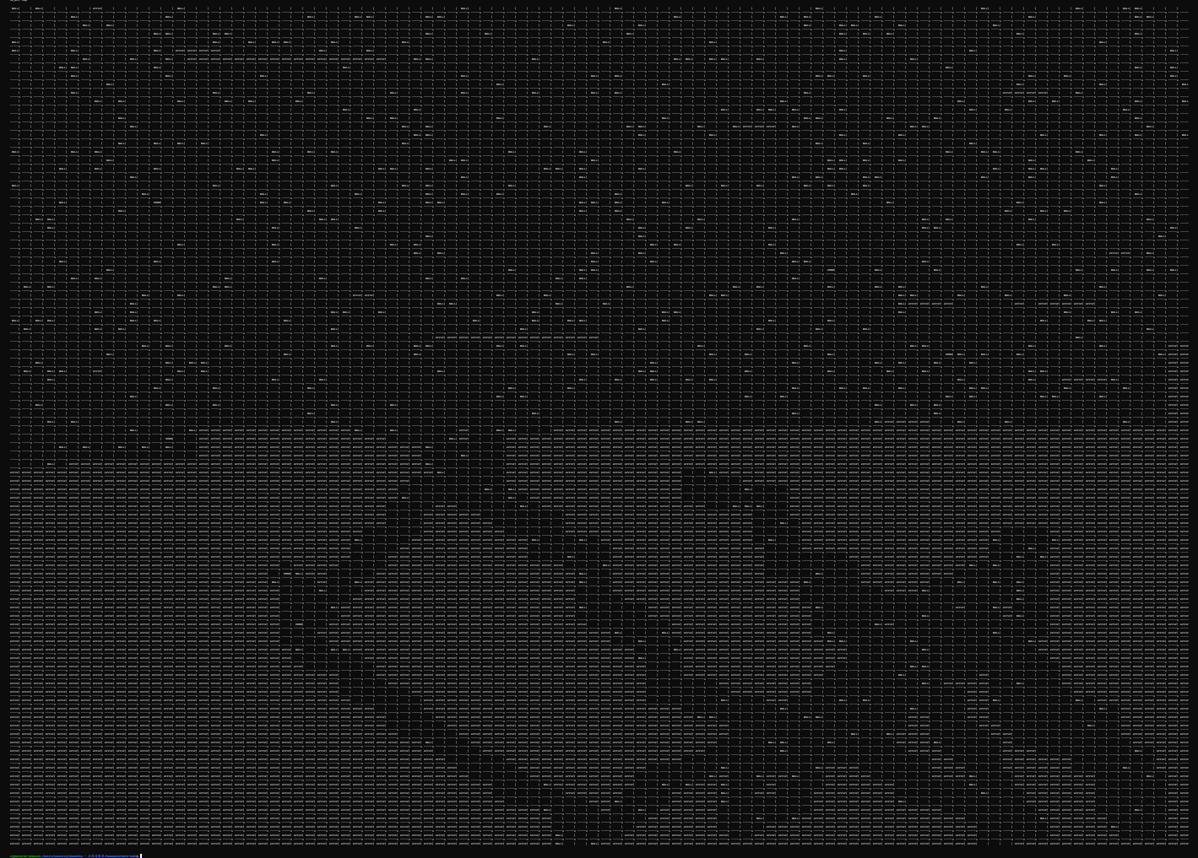
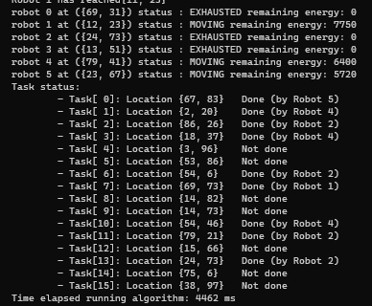
실험결과 MAP_SIZE = 100, DRONE 첫번째 방법(A* 이동)
기존 환경에서 시간과 에너지만 2배로 늘린 상황

Slide 27
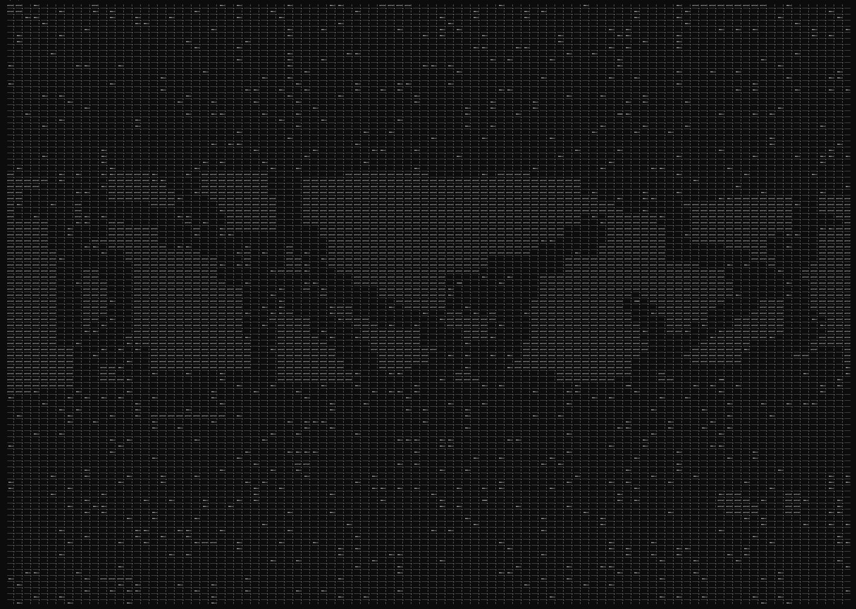
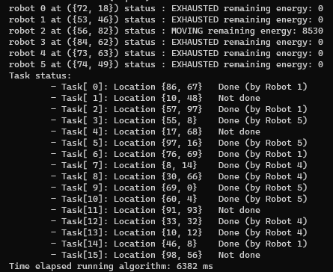
실험결과 MAP_SIZE = 100, DRONE 첫번째 방법(A* 이동)
기존 환경에서 시간과 에너지만 3배로 늘린 상황

Slide 28
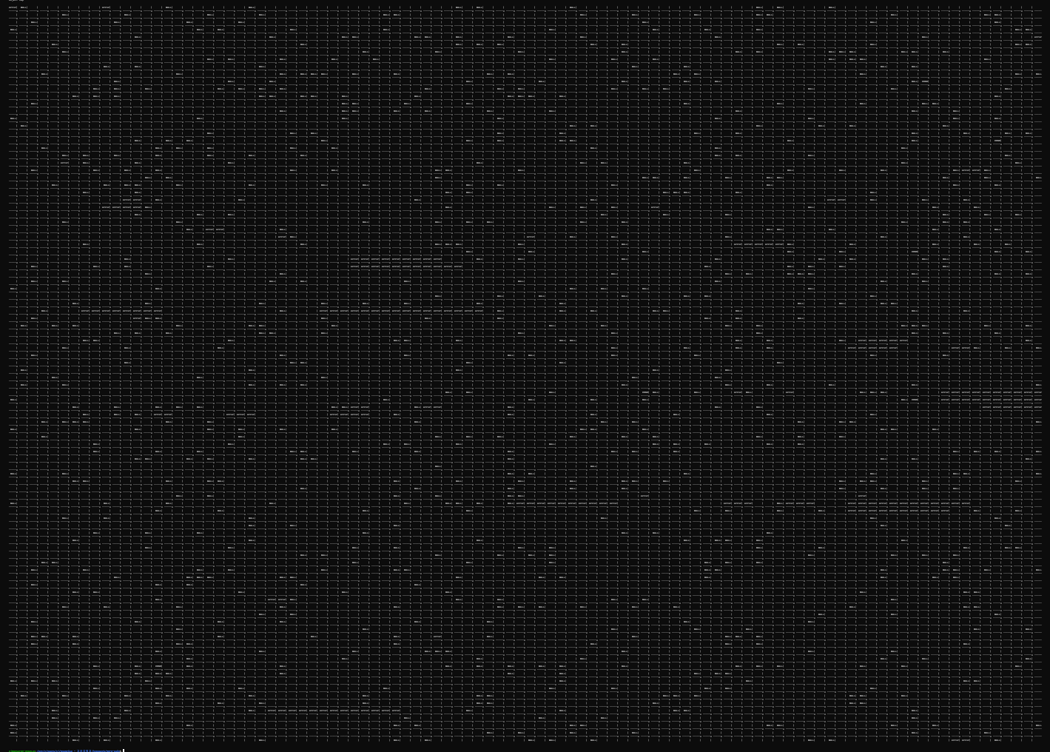
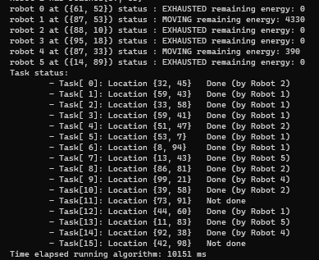
실험결과 MAP_SIZE = 100, DRONE 첫번째 방법(A* 이동)
기존 환경에서 시간과 에너지만 4배로 늘린 상황

Slide 29
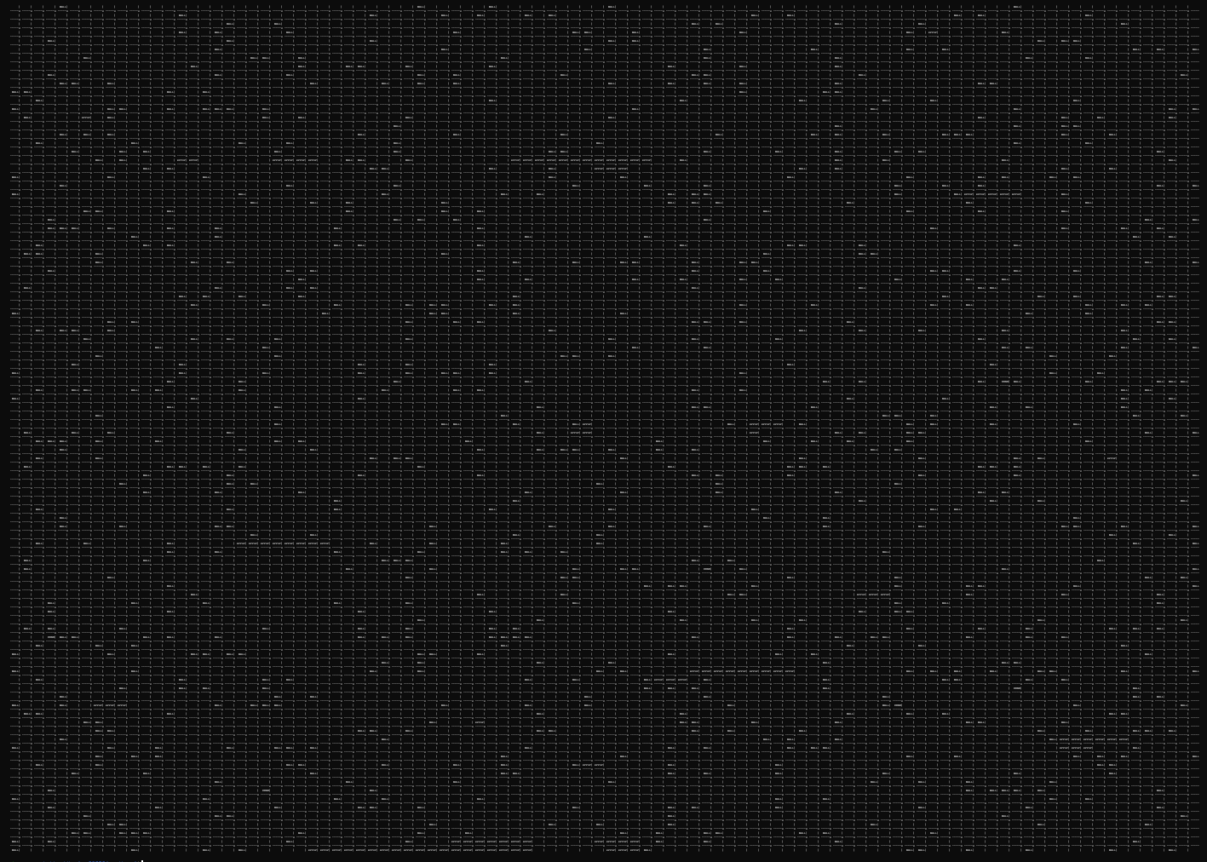
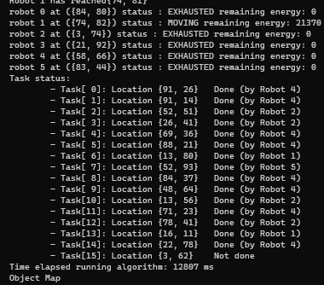
실험결과 MAP_SIZE = 100, DRONE 첫번째 방법(A* 이동)
기존 환경에서 시간과 에너지만 5배로 늘린 상황

Slide 30


실험결과 MAP_SIZE = 100, DRONE 두번째 방법(랜덤 이동)
기존 환경에서 시간과 에너지만 2배로 늘린 상황

Slide 31


실험결과 MAP_SIZE = 100, DRONE 두번째 방법(랜덤 이동)
기존 환경에서 시간과 에너지만 3배로 늘린 상황

Slide 32


실험결과 MAP_SIZE = 100, DRONE 두번째 방법(랜덤 이동)
기존 환경에서 시간과 에너지만 4배로 늘린 상황

Slide 33


실험결과 MAP_SIZE = 100, DRONE 두번째 방법(랜덤 이동)
기존 환경에서 시간과 에너지만 5배로 늘린 상황

Slide 34
실험결과 정리
앞에서 정리한 것처럼 시간과 에너지를 충분히 주니 첫 번째 방법인 A*이 더 잘 찾는 것을 확인할 수 있었다.
만약 TASK가 실행 도중에 생성되지 않았다면 첫 번째 방법이 확실히 매우 뛰어난 성능을 보였겠지만 그렇지 않기에 두 번째 방법인 RANDOM 탐색 방법도 그렇게 나쁘지 않은 성능을 나타내는 것을 알 수 있다.
또한 두 번째 방법이 실행 시간은 10배 ~ 20배 정도 빠르기에 상황에 따라서는 두 번째 방법도 나쁘지 않다고 볼 수 있다.

